Slide 1
<数值计算方法>
上机实习
(十三)
OA系统：http://192.168.5.1:8080
登陆名：学号，初始密码：a12345
提交作业的附件务必加上本人姓名!!!

Slide 2
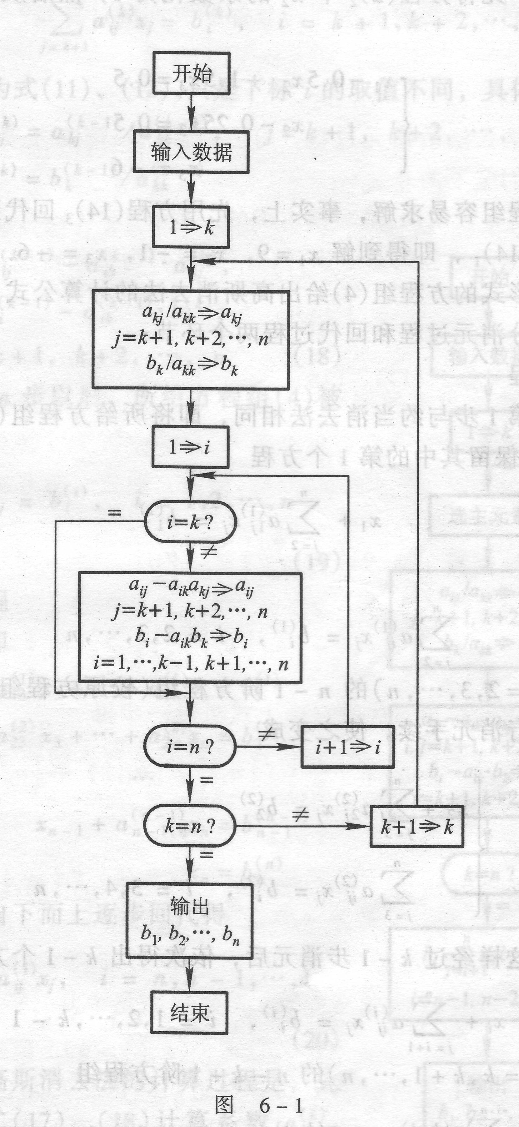
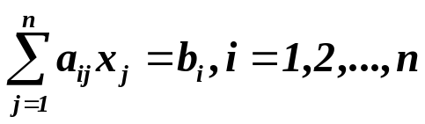

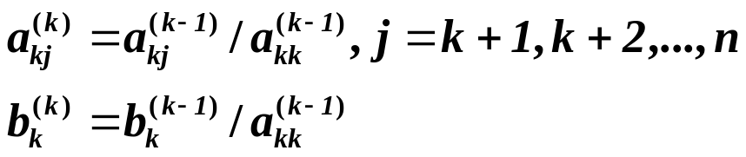
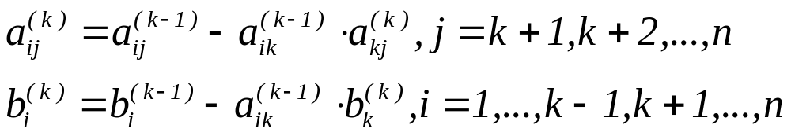

约当消去法
线性方程组:
初值:
消元过程:
归一化
消元
结果:

Slide 3
约当消去法
/* 归一化 */
a[k][j]=a[k][j]/a[k][k];
b[k] = b[k]/a[k][k];
/* 消元 */
a[i][j]=a[i][j]-a[i][k]*a[k][j];
b[i] = b[i] - a[i][k]*b[k];

Slide 4
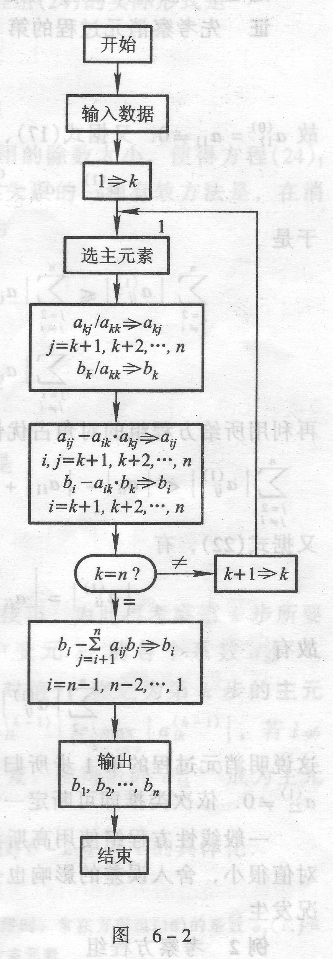
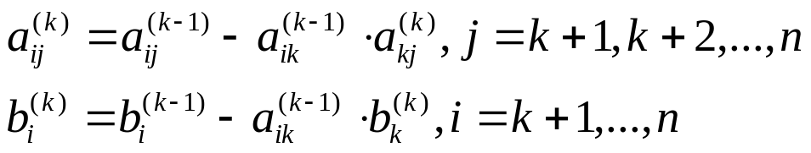
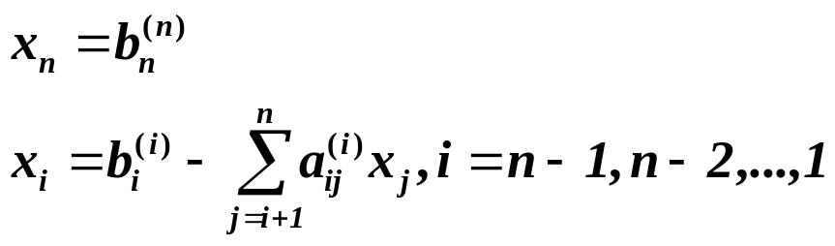
高斯消去法
线性方程组:
初值:
消元过程:
归一化
消元
回代过程:

Slide 5
高斯消去法
/* 归一化 */
……
/* 消元 */
for (i =k+1; i<=n; i++) {
for( j = k+1; j <= n; j++ ) {
……
}
……
}
/* 回代 */
for (i=n-1; i>=1; i--) {
sum = 0.;
for (j=i+1; j<=n; j++) sum = sum + a[i][j]*b[j];
b[i] = b[i] - sum;
}

Slide 6
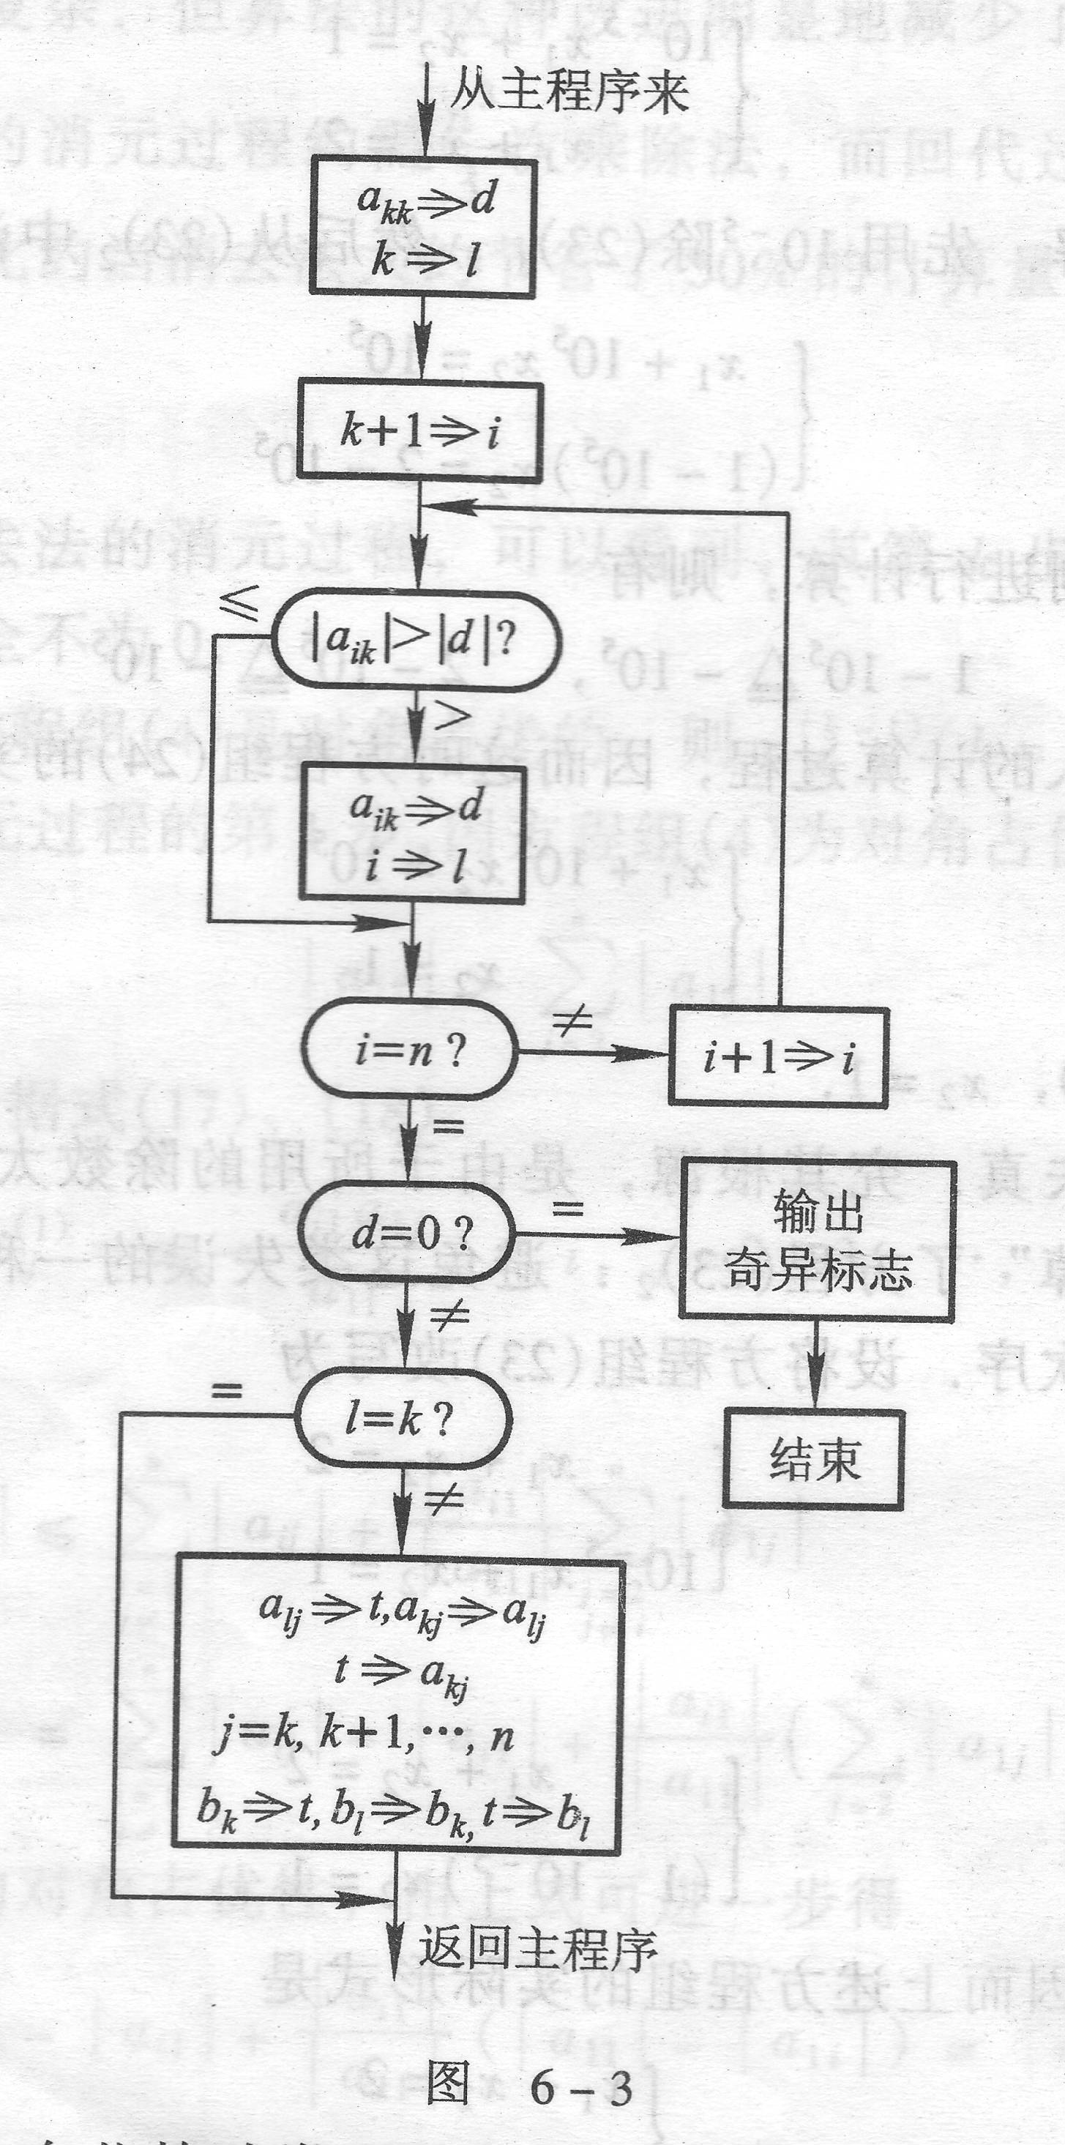
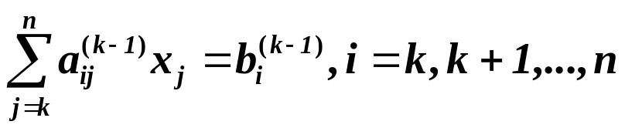
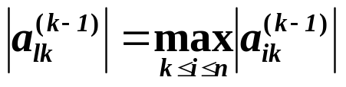
选主元素
经(k-1)步消元后得到的(n-k+1)阶方程组:
选主元素:
方程l和k交换位置

Slide 7
选主元素
/* 选主元素 */
d = a[k][k];l = k;
for (i=k+1; i<=n; i++) {
if (fabs(a[i][k]) > fabs(d)) {
d = a[i][k];l = i;
}
}
if (d==0) {
printf(" Singular Matrix!\n"); exit (1);
}
if (l != k) {
for (j=k; j<=n; j++) {
t = a[l][j]; a[l][j] = a[k][j];a[k][j] = t;
}
t = b[k];b[k] = b[l];b[l] = t;
}

Slide 8
利用所编程序完成
习题六
  1、2
习题三
  20

